Slide 1
Городской округ Власиха Московской области
«Сетевое взаимодействие в развитии
школьного спортивного клуба»
МОУ СОШ «Перспектива»

Slide 2
ШКОЛЬНЫЙ СПОРТИВНЫЙ КЛУБ
«ПЕРСПЕКТИВА»
НЕ СРАЗУ ПРИХОДЯТ ПОБЕДЫ,
НО СНОВА ВПЕРЁД И ВПЕРЁД
НАС «ПЕРСПЕКТИВА»
НАСТОЙЧИВО, ТВЕРДО
К СПОРТИВНЫМ РЕКОРДАМ
ЗОВЕТ!
С сентября 2014 года в МОУ СОШ «Перспектива» городского округа Власиха Московской области начал свою работу
ШКОЛЬНЫЙ СПОРТИВНЫЙ КЛУБ «ПЕРСПЕКТИВА»

Slide 3
СЕТЕВОЕ ВЗАИМОДЕЙСТВИЕ
ШКОЛЬНОГО СПОРТИВНОГО КЛУБА
«ПЕРСПЕКТИВА»
ШСК «ПЕРСПЕКТИВА»
МОУ СОШ «Перспектива»
МУ ДО «Школа ИСКУССТВ»
МБУ ДО ДЮСШ г.о.Власиха
МДОУ детский сад «Сказка»
МДОУ детский сад «Радуга»
Отдел по делам культуры, молодежи и спорта, социальной поддержке населения управления по социальным вопросам
Центр приёма норм ГТО

Slide 4
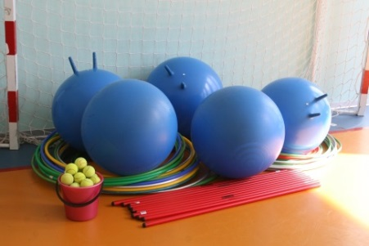
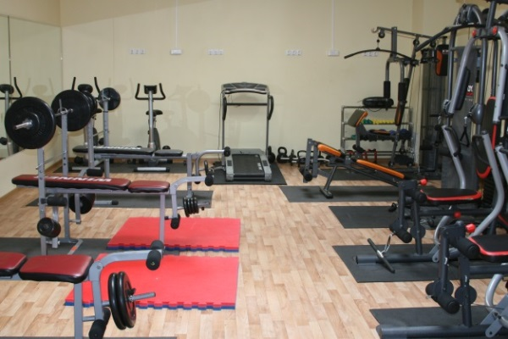
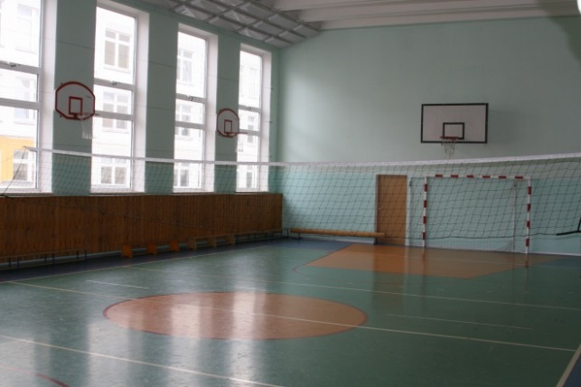
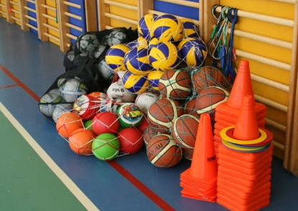
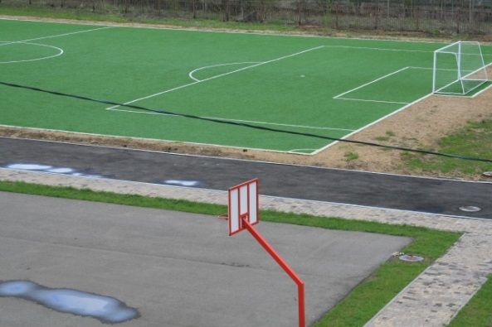
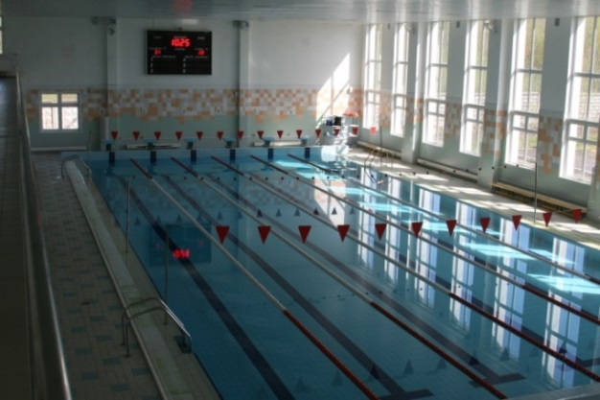
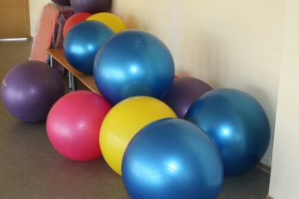
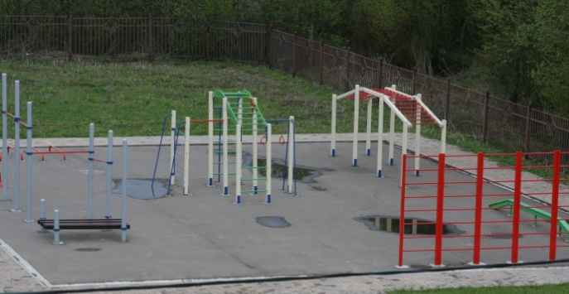
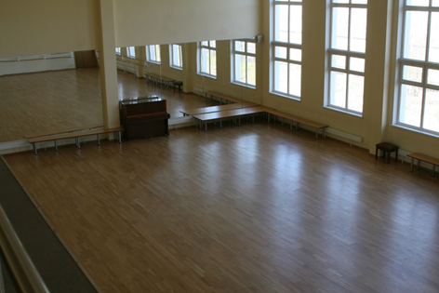
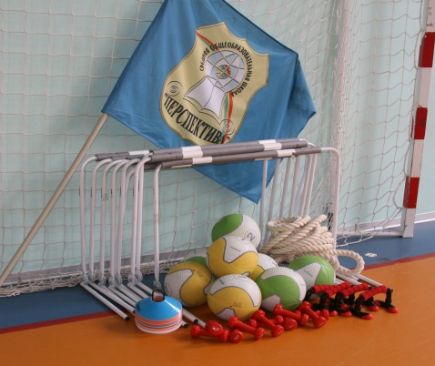
Наша спортивная база
МОУ СОШ «Перспектива»
Тренажерный зал
2 спортивных зала
Футбольное поле
Бассейн с большой и малой чашей
Площадка для ОФП
Зал Хореографии

Slide 5
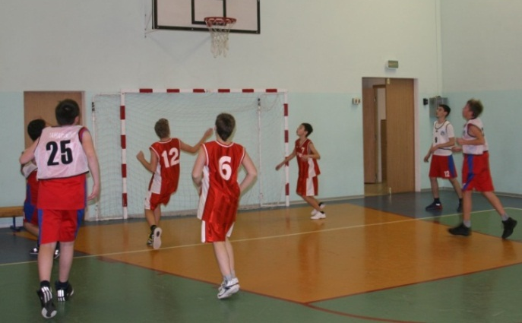
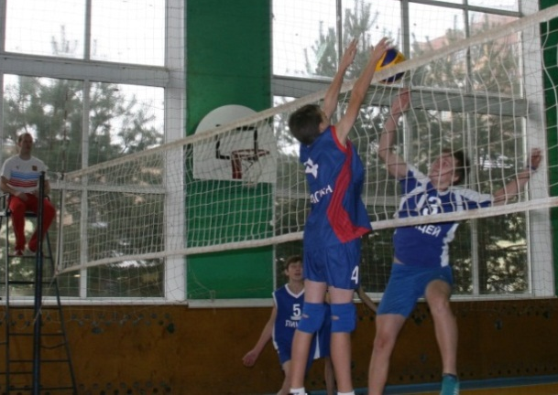
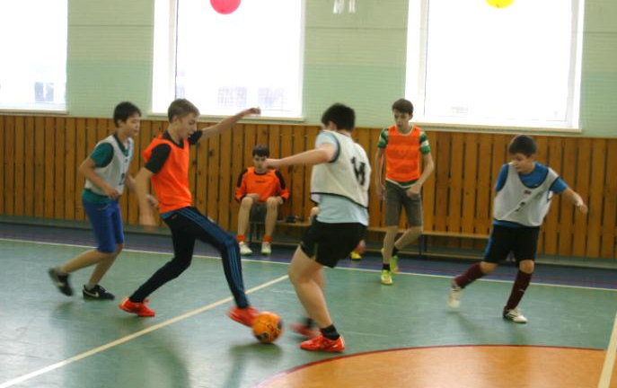
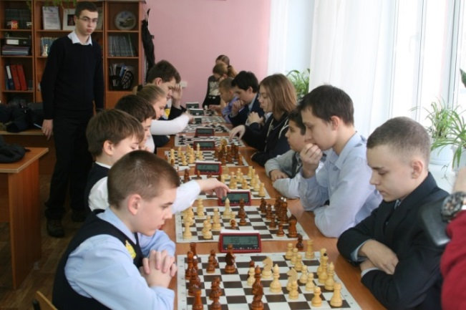
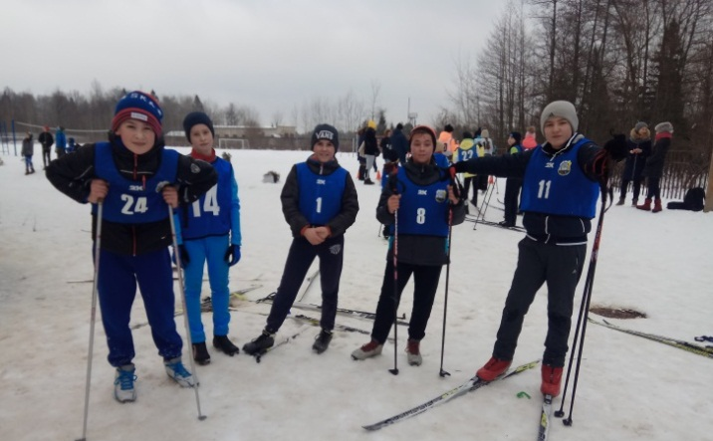
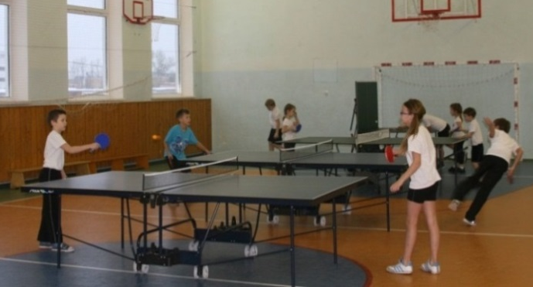
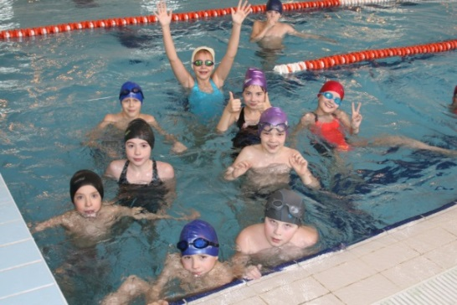
Спортивные кружки и секции
ШСК «ПЕРСПЕКТИВА»
МБУ ДО ДЮСШ г.о.Власиха
БАСКЕТБОЛ
ВОЛЕЙБОЛ
ЛЫЖИ
НАСТОЛЬНЫЙ ТЕННИС
ПЛАВАНИЕ
ШАШКИ, ШАХМАТЫ
ФУТБОЛ
ДЕТСКИЙ ФИТНЕС
ТЕК-РЕГБИ

Slide 6
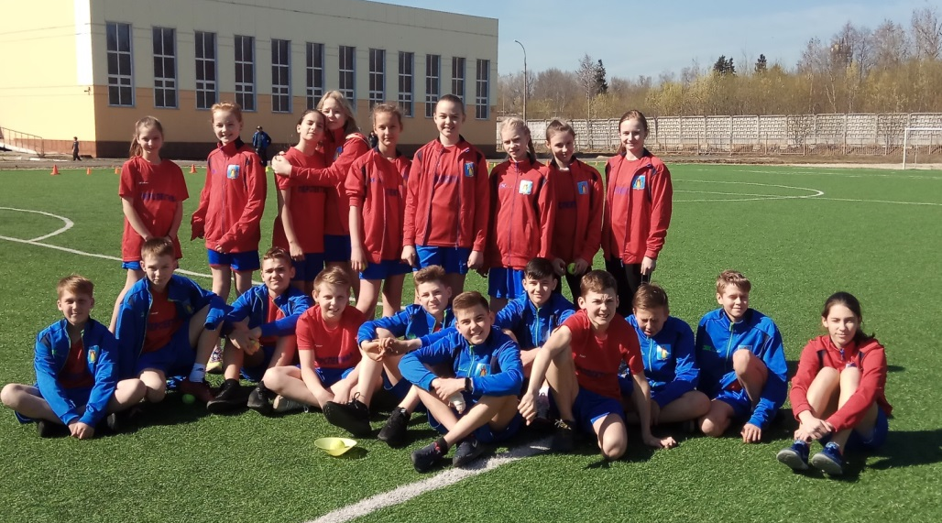
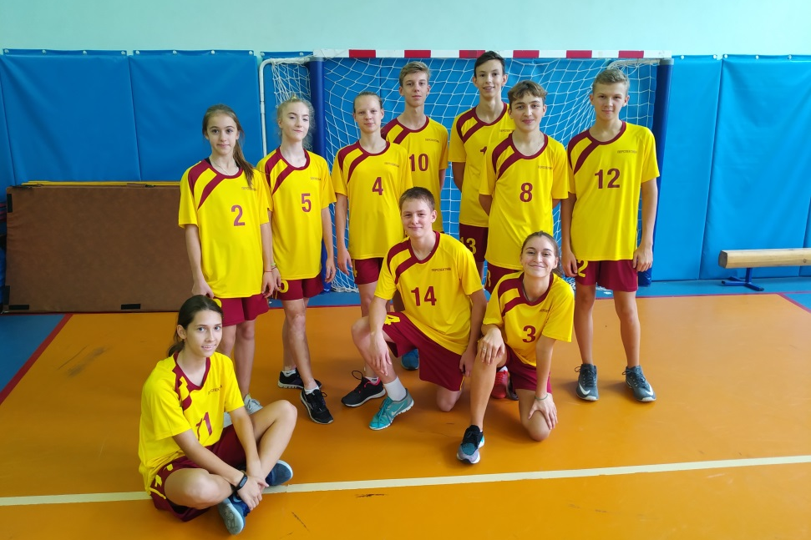
Наши команды

Slide 7
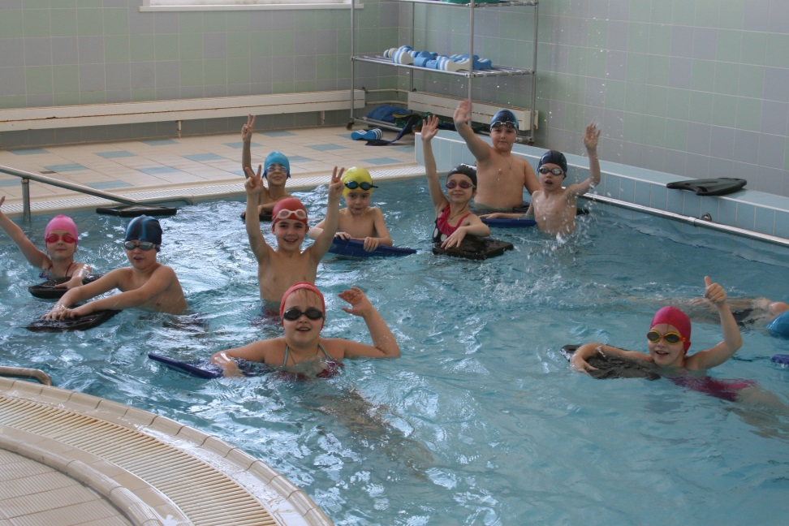
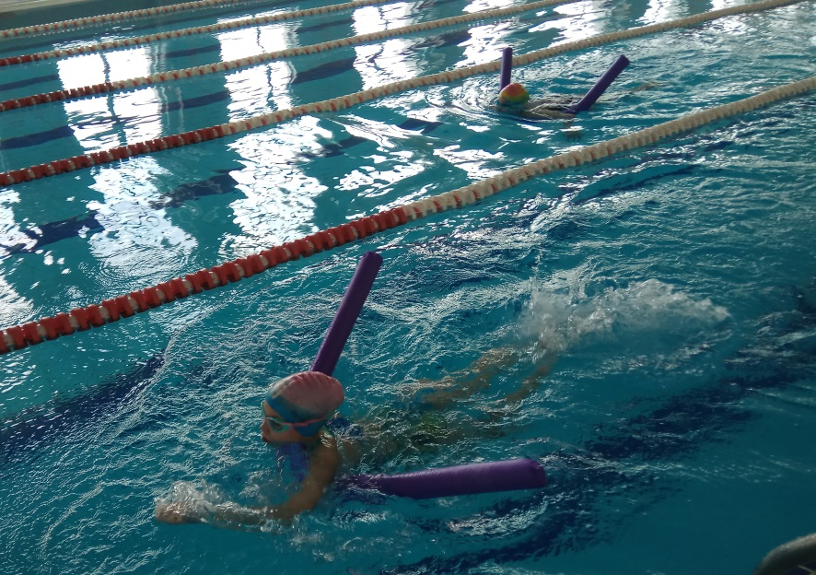
Плавание
МДОУ детский сад «Сказка»
МДОУ детский сад «Радуга»

Slide 8
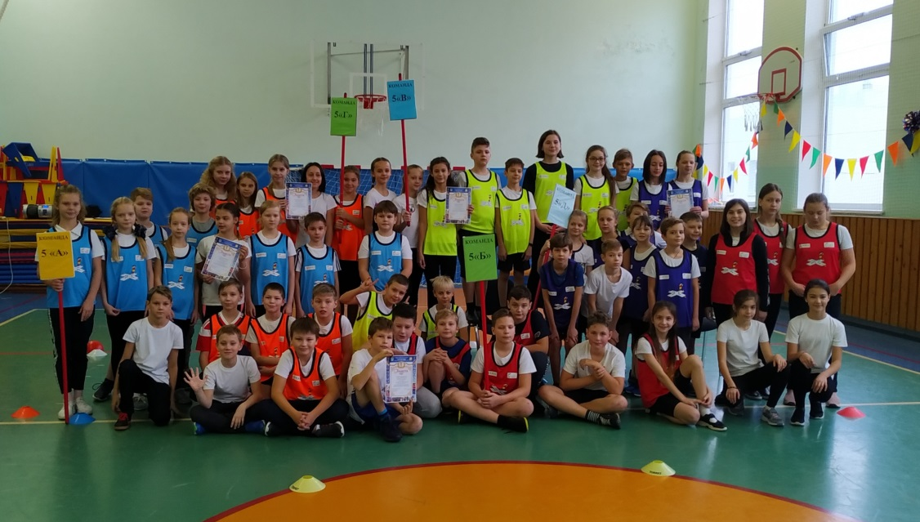
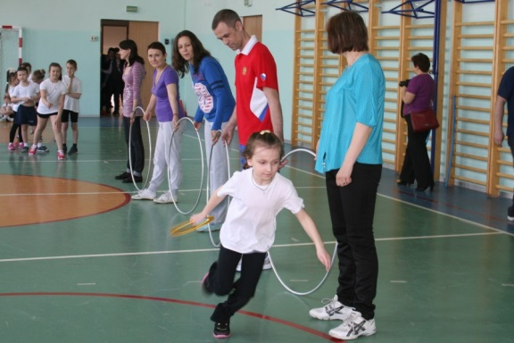
Детские спортивные праздники «Весёлые старты»

Slide 9
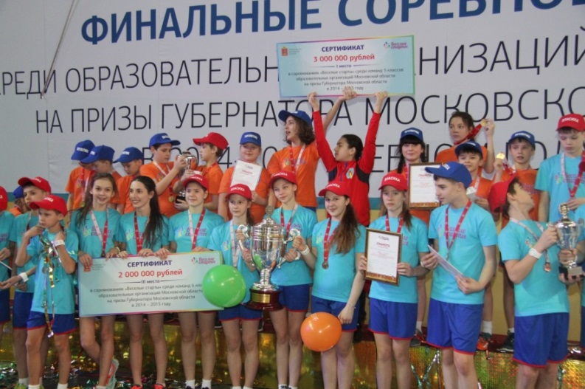
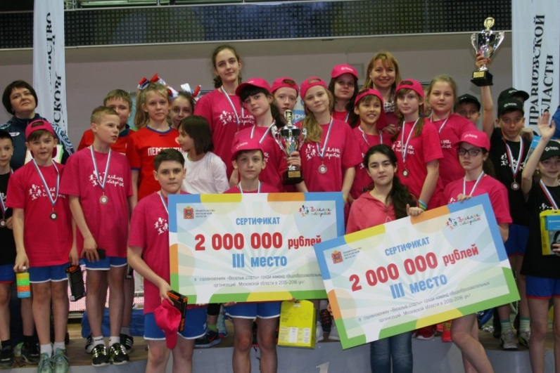
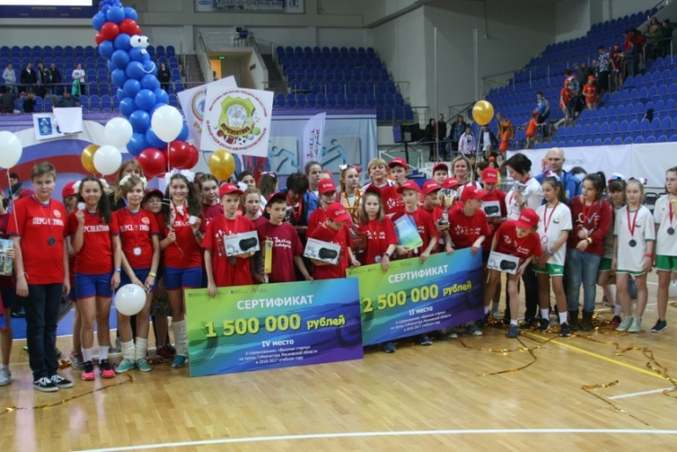
«Весёлые старты» на Призы Губернатора Московской области

Slide 10
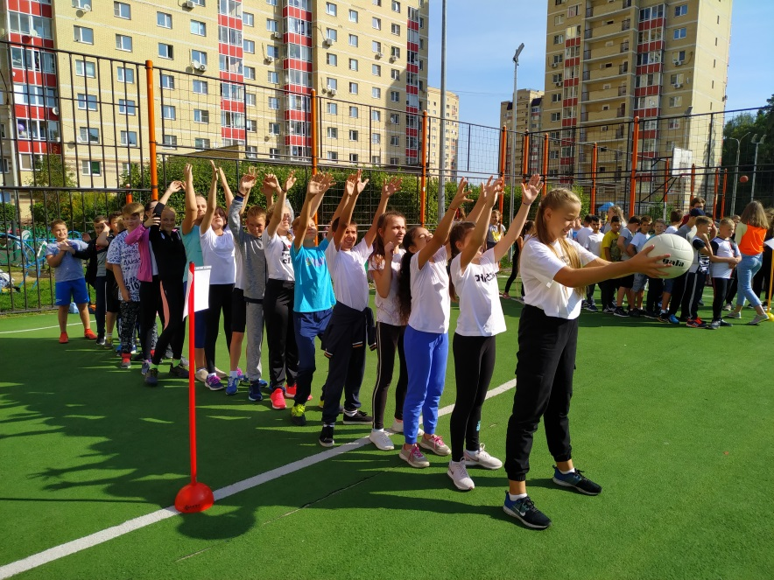
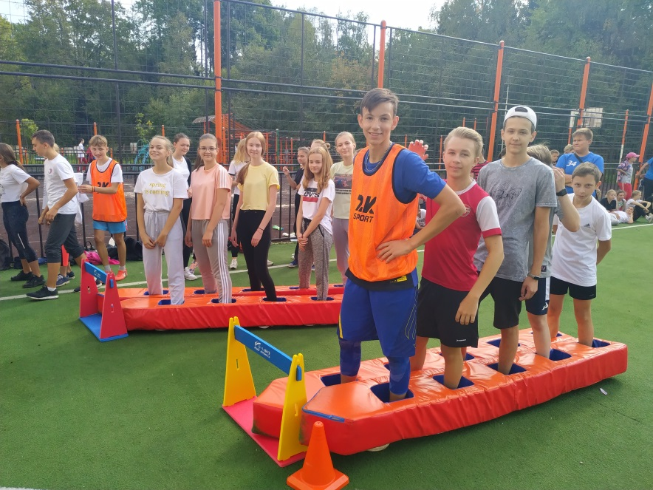
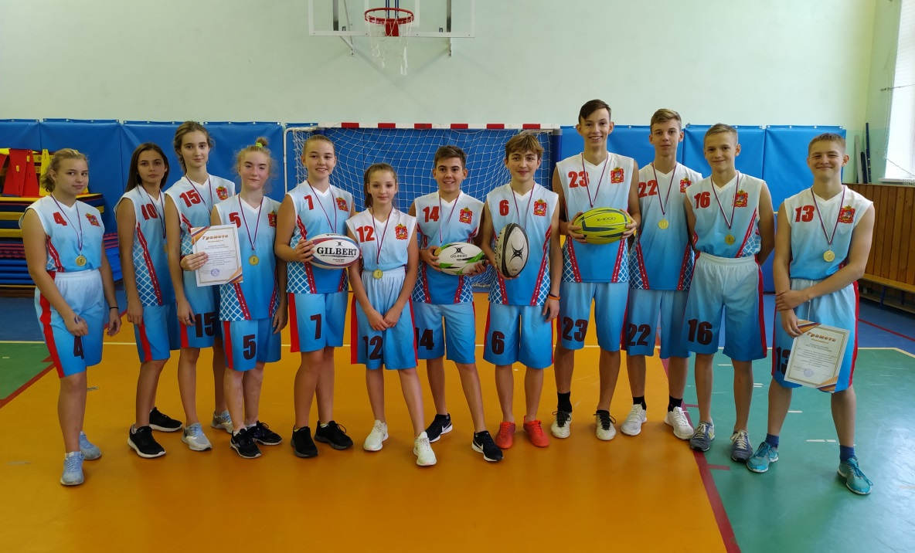
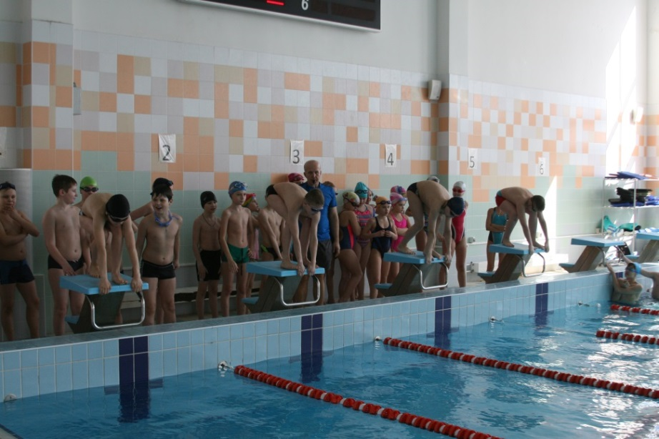
Физкультурно-оздоровительные мероприятия
Отдел по делам культуры, молодежи и спорта, социальной поддержке населения управления по социальным вопросам

Slide 11
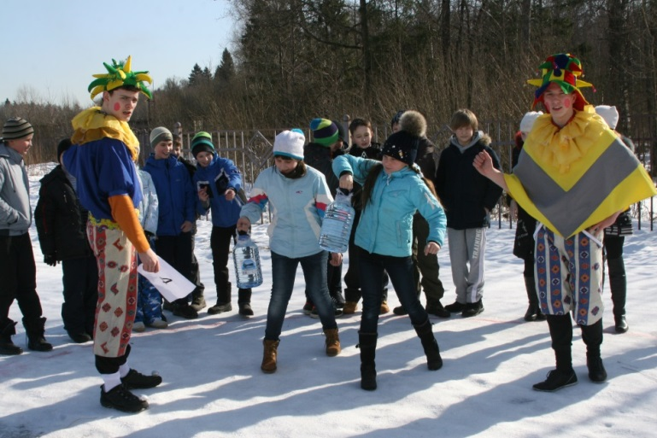
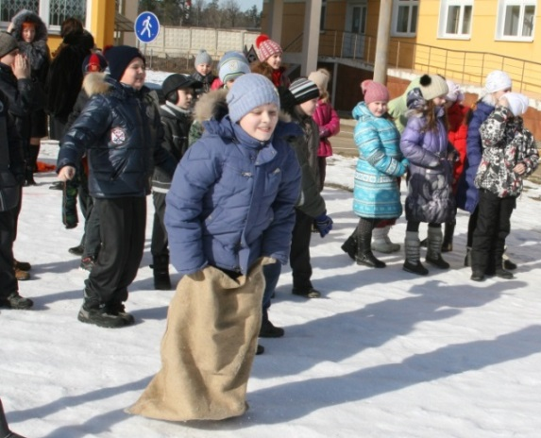
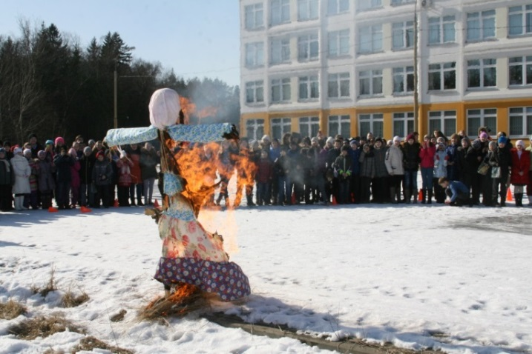
Спортивные праздники
МУ ДО «Школа ИСКУССТВ»

Slide 12
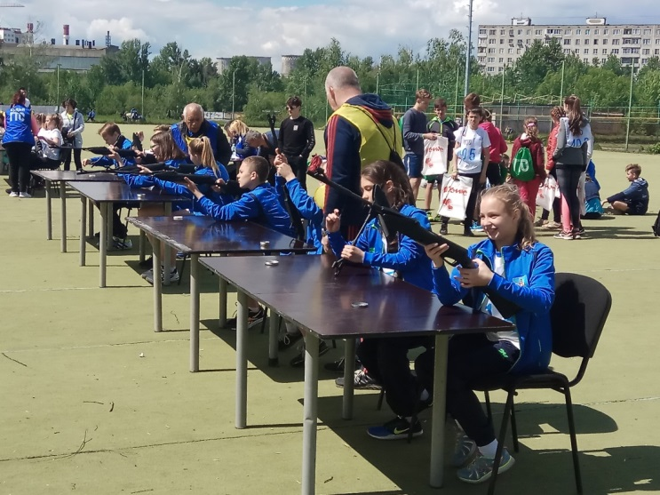
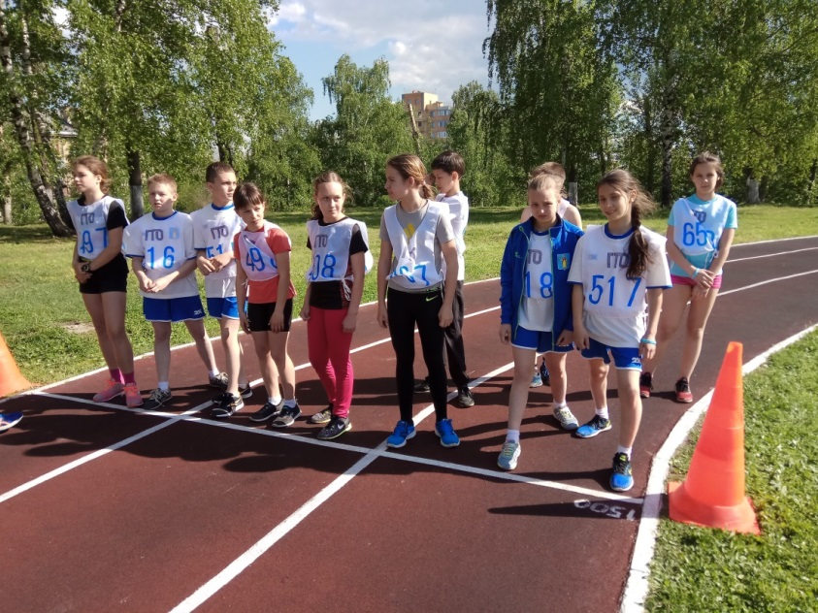
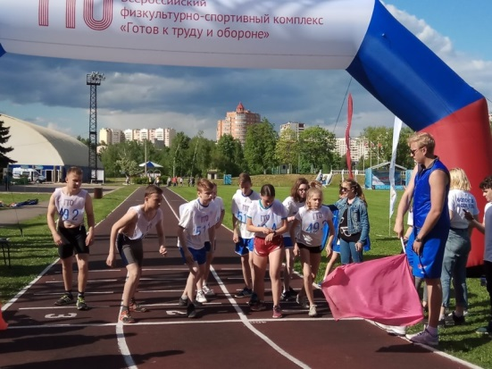
«Летний фестиваль Г Т О» Московской области

Slide 13
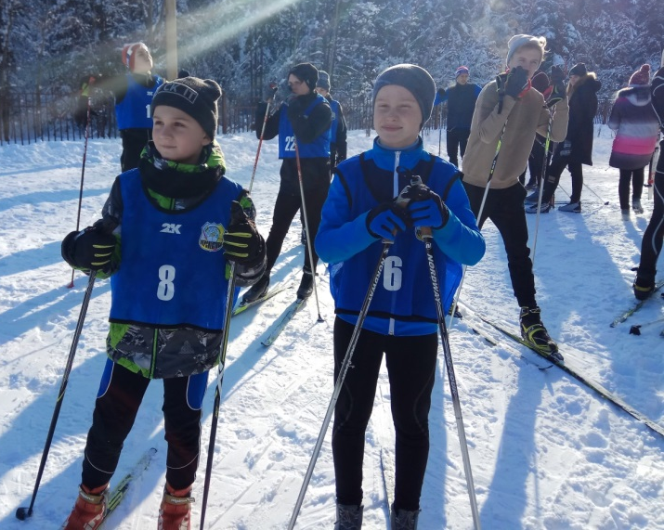
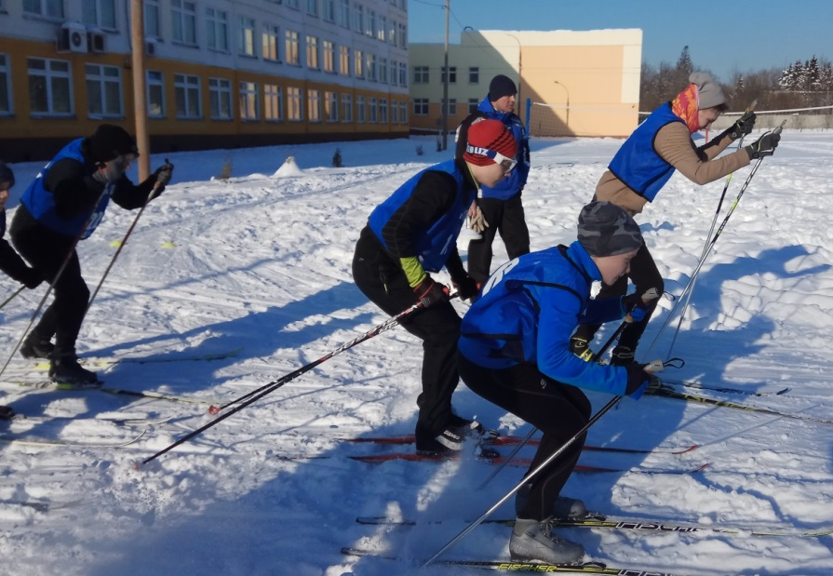
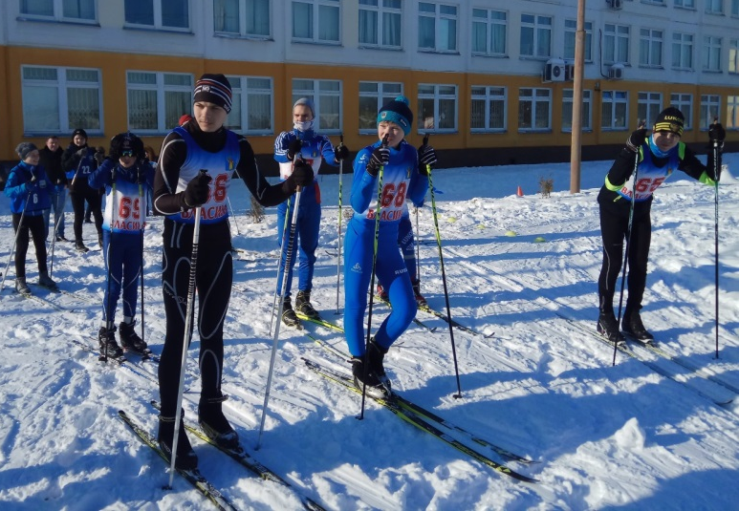
Зима 2019. «Фестиваль Г Т О» Муниципальный этап

Slide 14
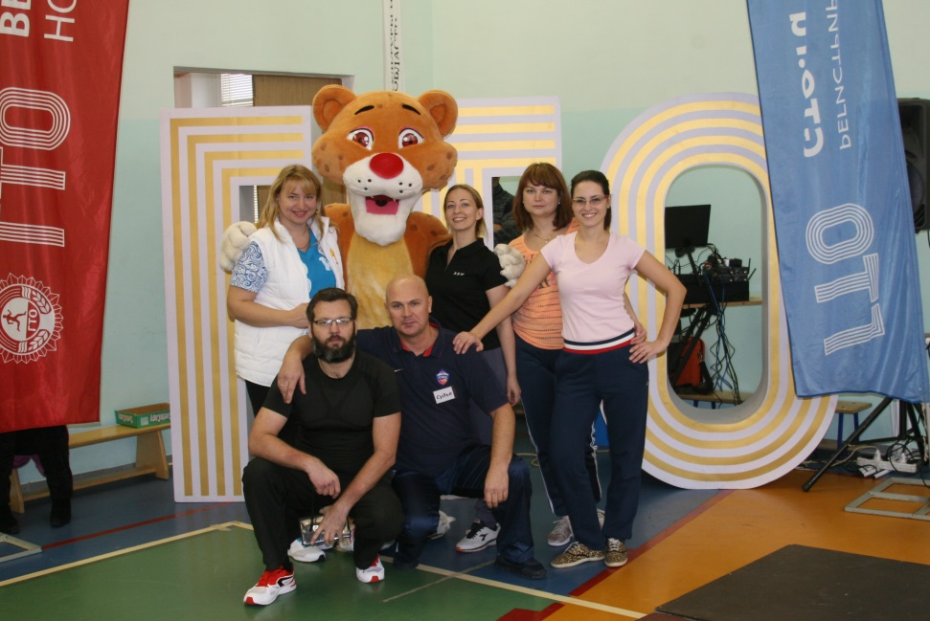
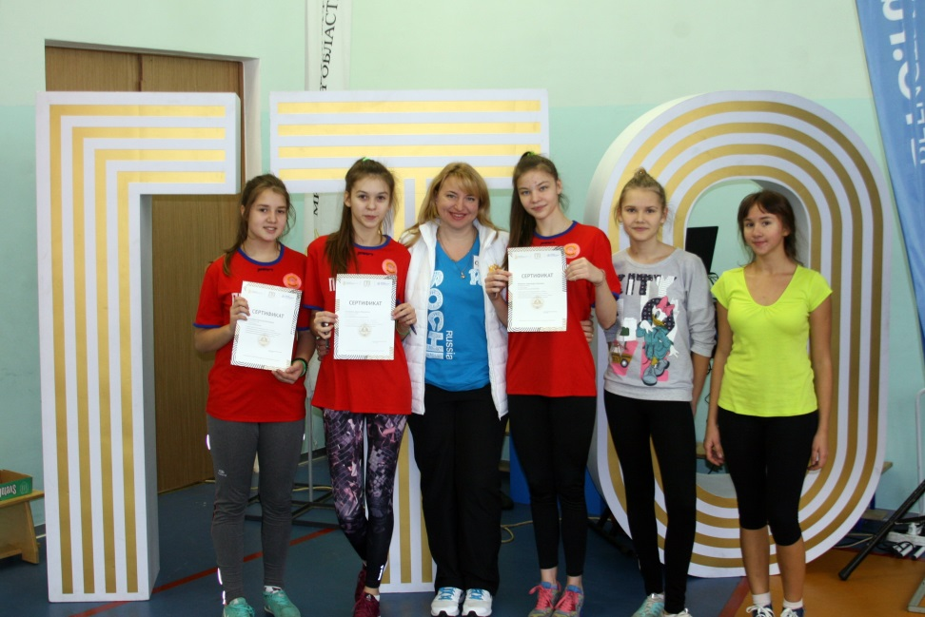
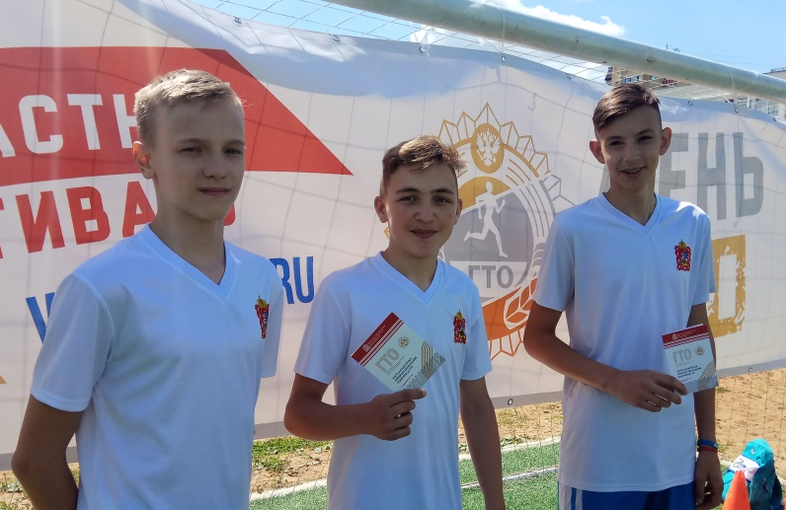
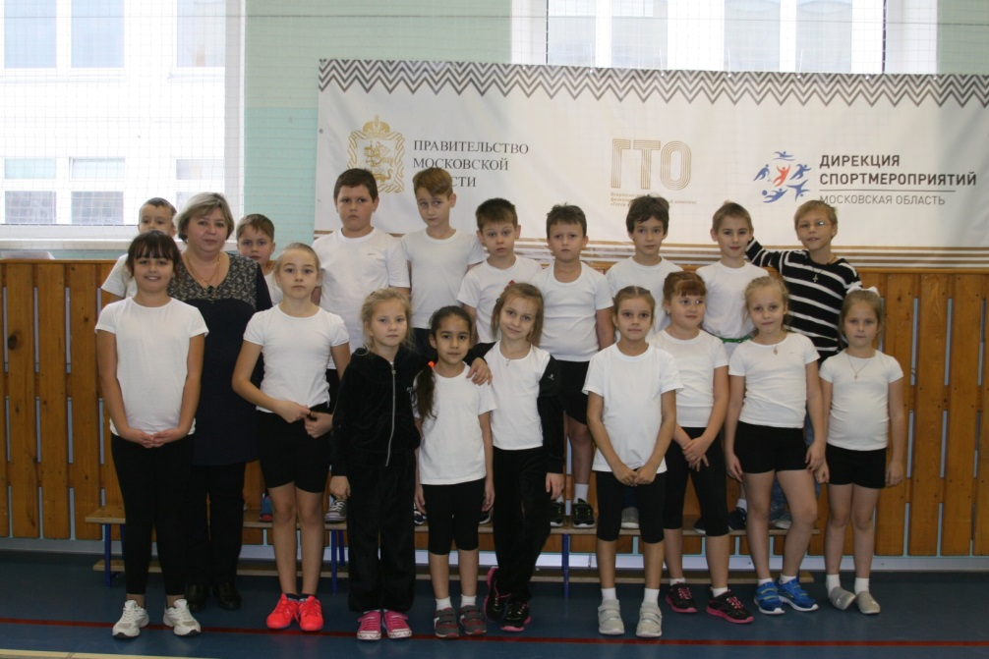
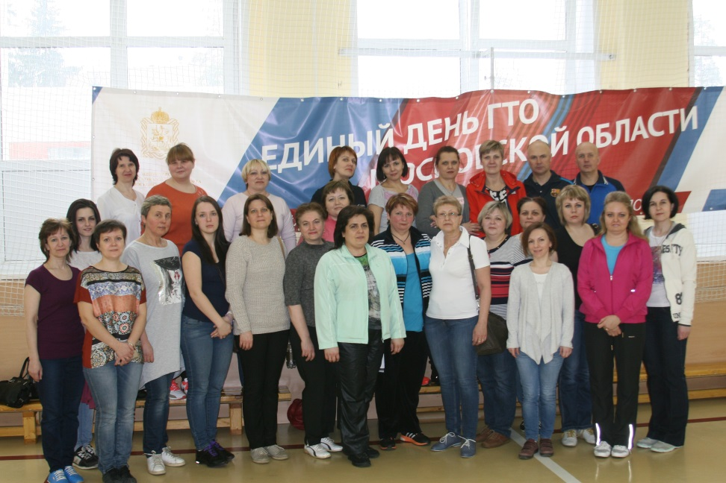
ШСК «Перспектива» «Фестивали –ГТО»
Центр приёма норм ГТО

Slide 15
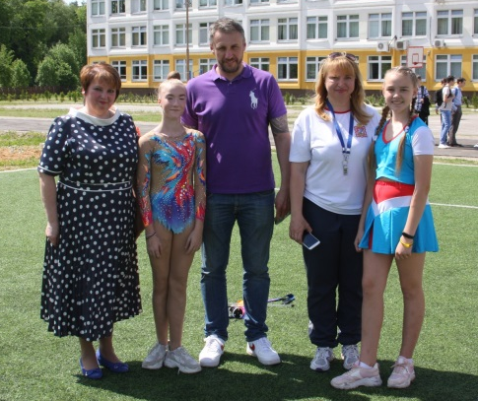
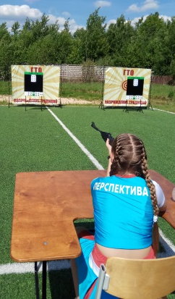
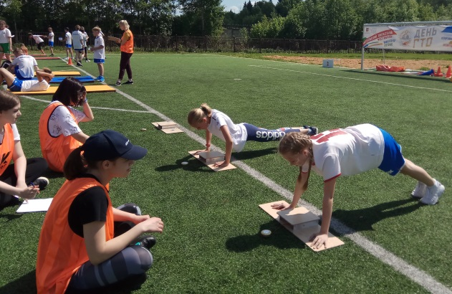
Весна 2019. «Фестиваль ГТО» ШСК «Перспектива»
С 2016 года «золотыми знаками ГТО» были награждены 117 выпускников МОУ СОШ «Перспектива» городского округа Власиха

Slide 16
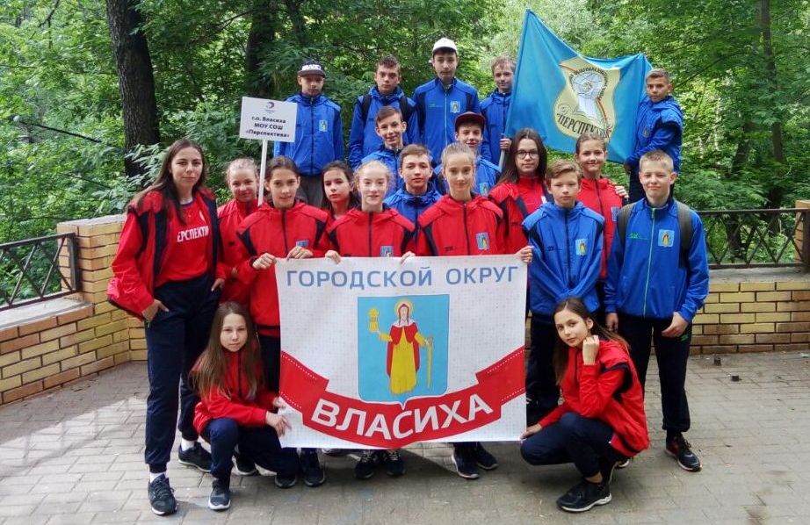
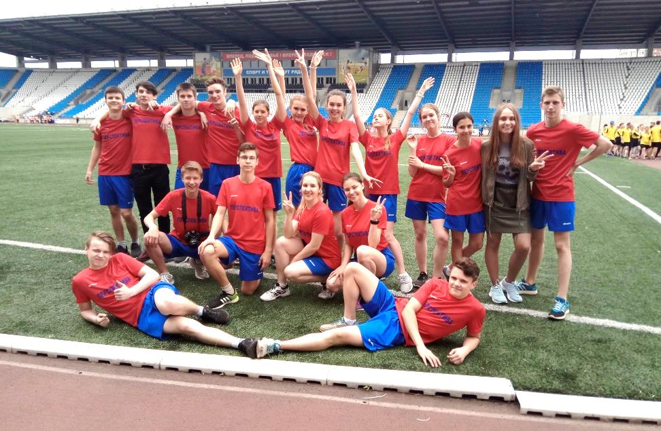
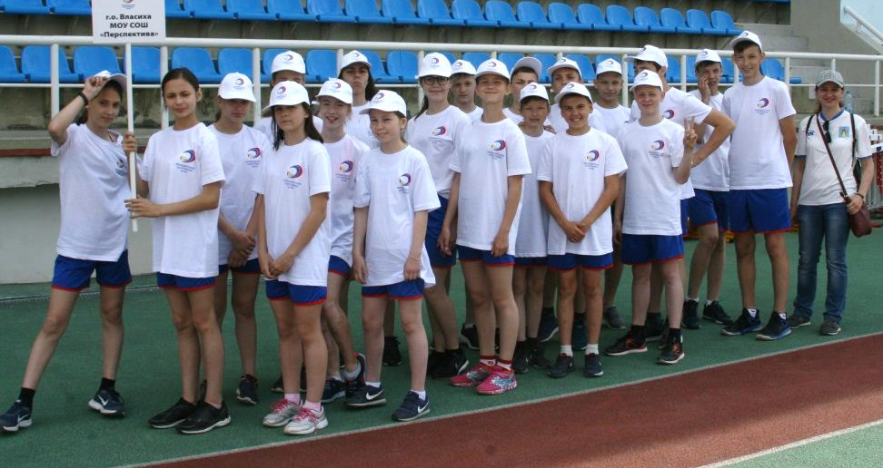
Победители регионального этапа Всероссийских соревнований «Президентские состязания» и «Президентские спортивные игры» 2018 года

Slide 17
ФИНАЛ ВСЕРОССИЙСКОГО ЭТАПА «Президентские спортивные игры 2018»

Slide 18
«Президентские спортивные игры - 2019» ФИНАЛ МОСКОВСКОЙ ОБЛАСТИ 2 место

Slide 19
ШСК «Перспектива»

Slide 20
НАШИ СПОРТСМЕНЫ – это наша награда!

Slide 21
СПАСИБО за ВНИМАНИЕ!

